Slide 1
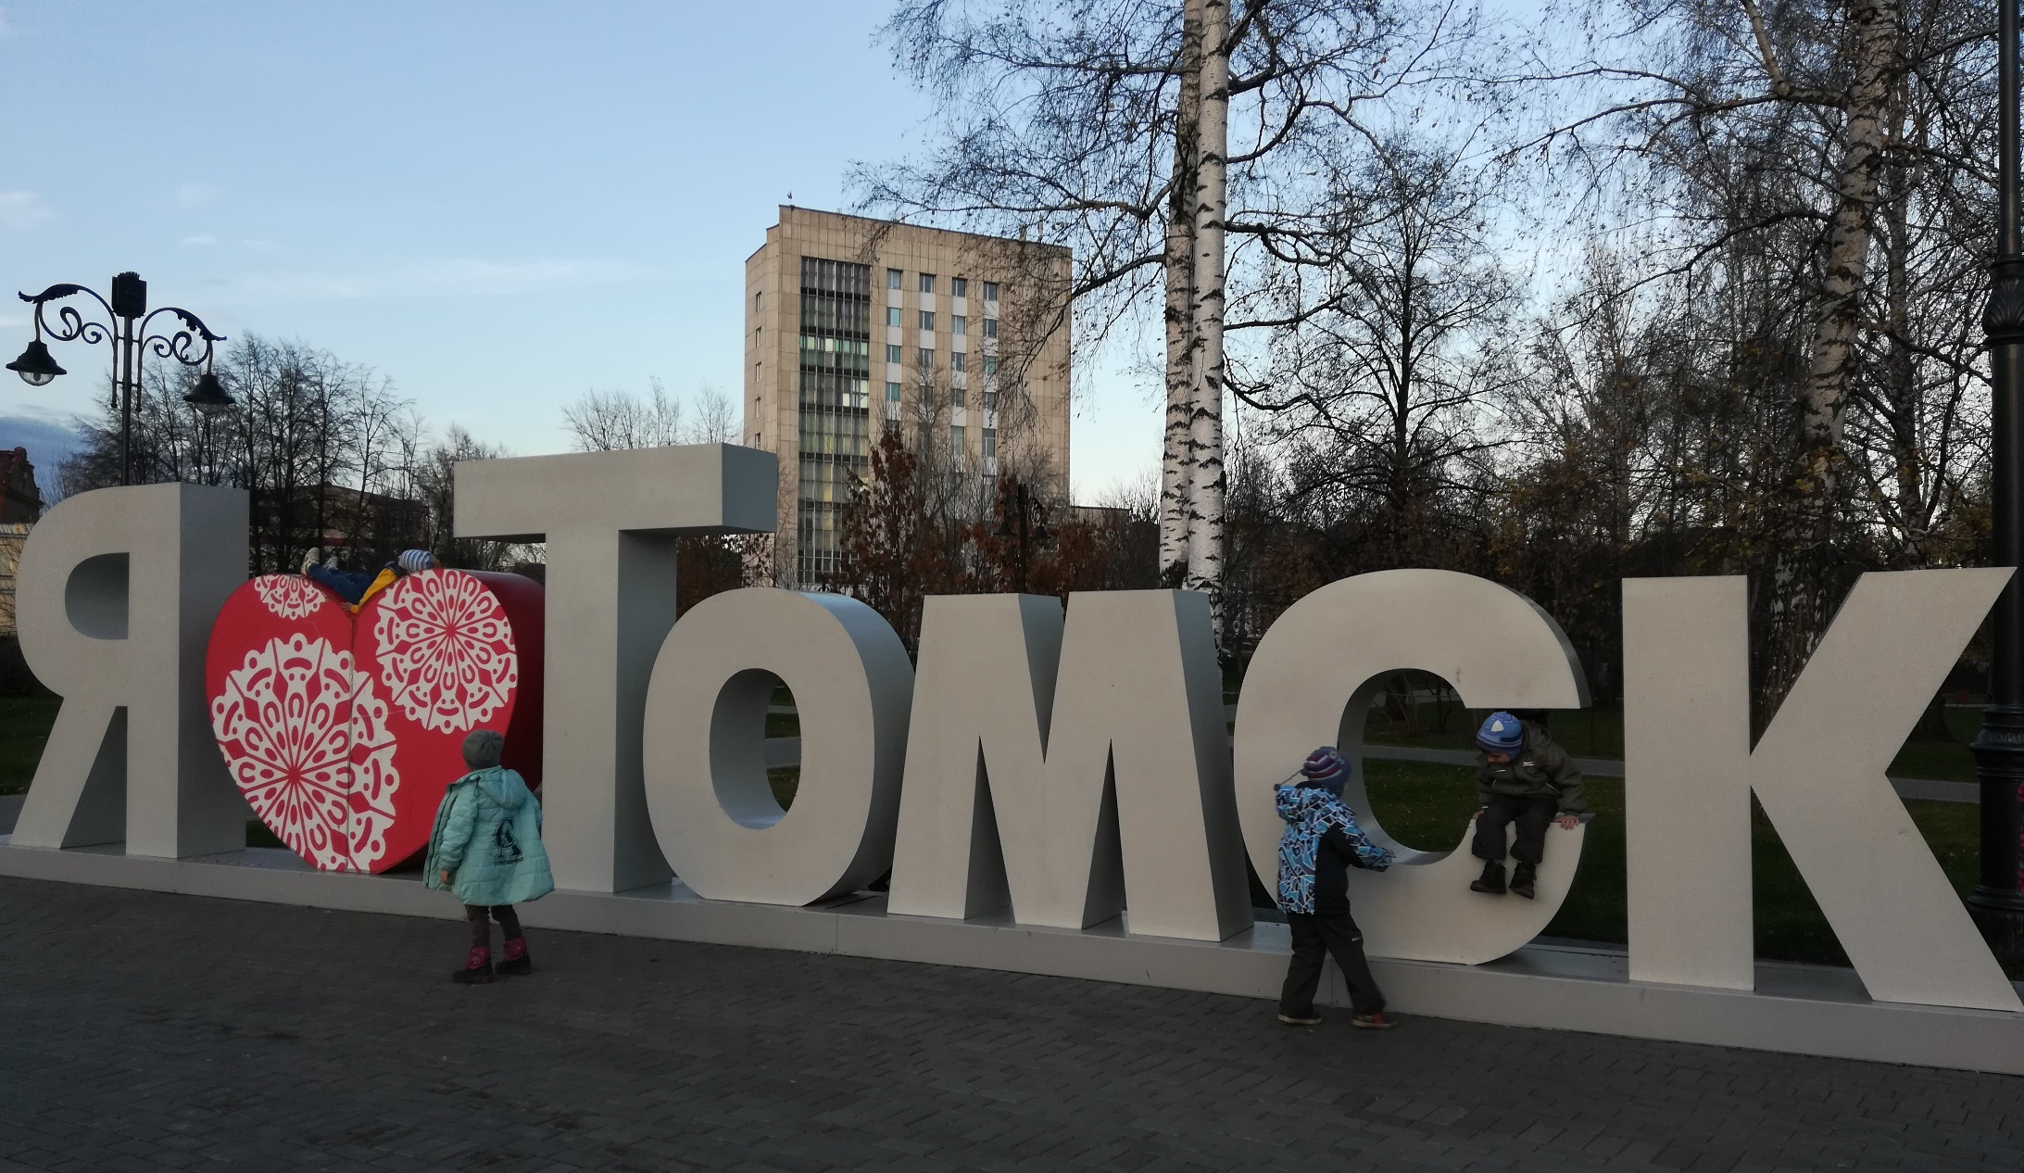
Название презентации
Экскурсия по Новособорной площади

Slide 2
Дорогие друзья!
Примите участие в игре, проверьте свои знания, а потом ответьте на конкурсные вопросы.
Каждый правильный ответ оценивается в 2 балла. Максимальное количество баллов – 20.
Ответы пришлите до 1 мая 2023 года на электронную почту Кондрашовой Л.Л., руководителю городской программы «Люби и знай свой город и край»: kondrashеll@gmail.сом

Slide 3
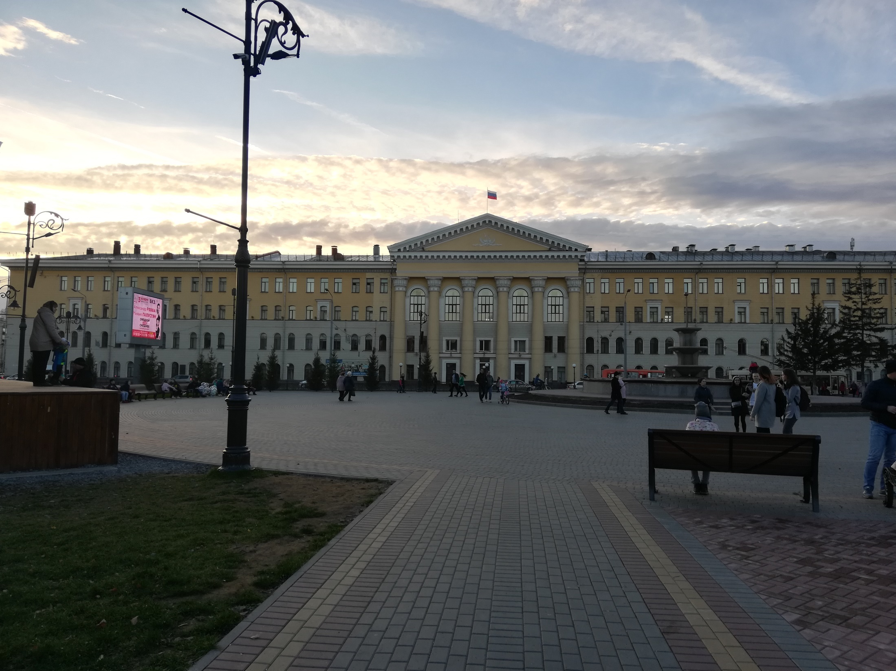
20 мая 1920 года площадь
Новособорная была переименована. Как она называлась?

Slide 4
площадь Революции
А с мая 1997 года она вновь стала называться Новособорной.

Slide 5
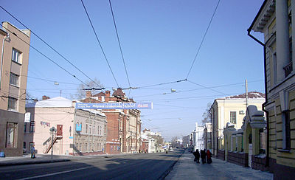
Как назвали эту часть проспекта Ленина
в начале XX века?

Slide 6
Улица Почтамтская

Slide 7
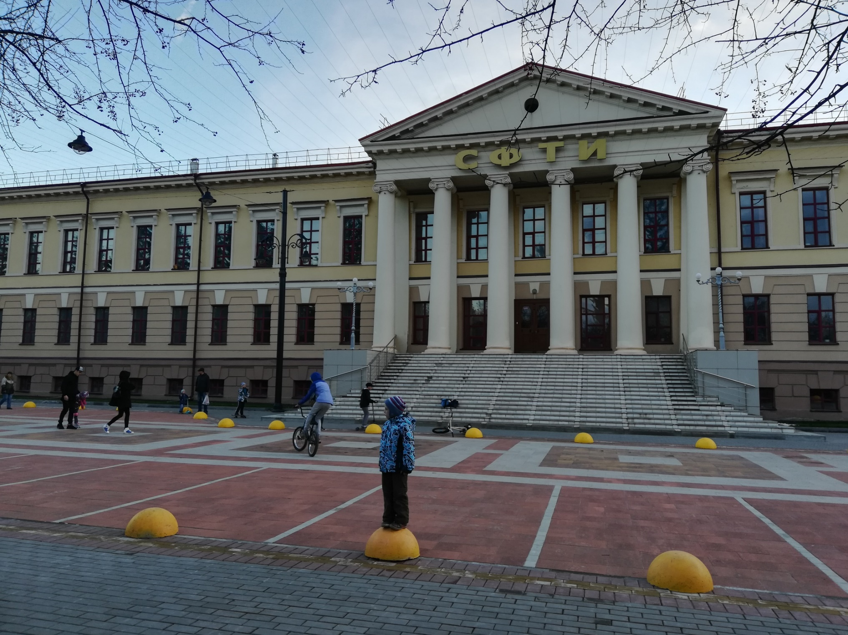
В 1842 году вырос первый каменный дом – большой, красивый, с колоннами, где разместилось Губернское управление.
В каком году был основан Сибирский физико-технический институт (СФТИ)?

Slide 8
Сибирский физико-технический институт был основан
в 1928 году

Slide 9
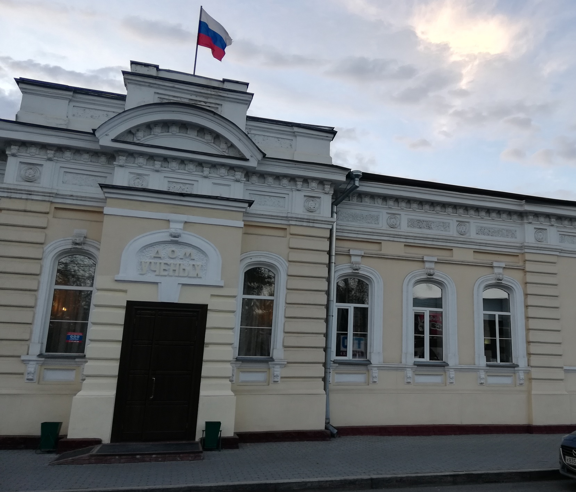
По соседству с СФТИ расположился Дом губернатора (ныне Дом ученых).
К приезду какого важного гостя он был построен в 1891 году весьма спешным порядком?

Slide 10
К приезду
цесаревича Николая Александовича, ставшим последним императором России.

Slide 11
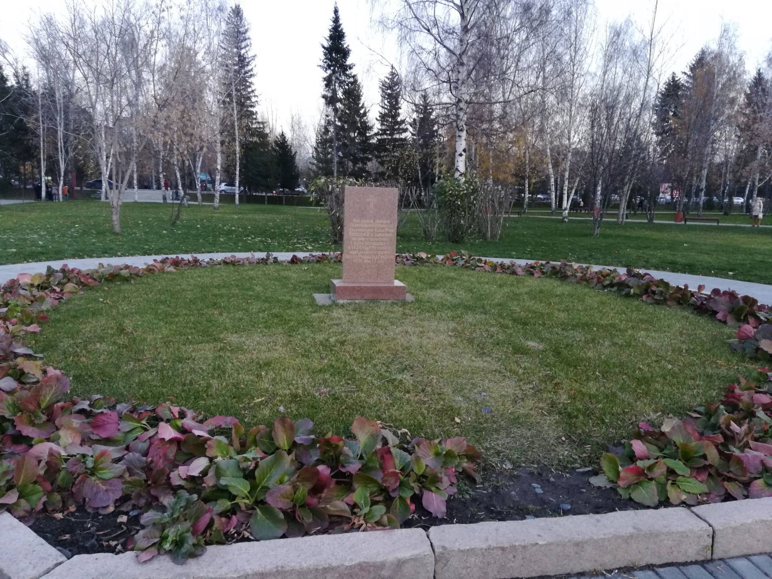
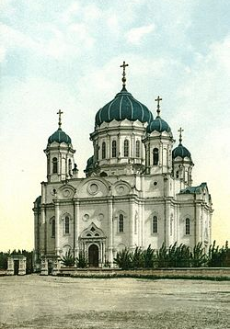
Назовите собор, который в 1930 году был разрушен, а на его месте заложен камень в сквере Новособорной площади?

Slide 12
Троицкий кафедральный собор

Slide 13
В каком году был открыт Томский институт радиоэлектроники и электронной техники (ныне ТУСУР)?

Slide 14
ТУСУР был открыт
в 1962 году

Slide 15
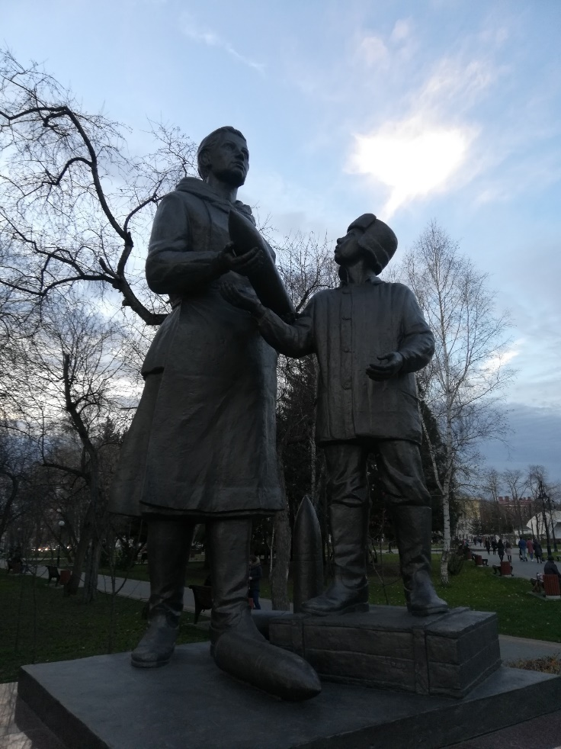
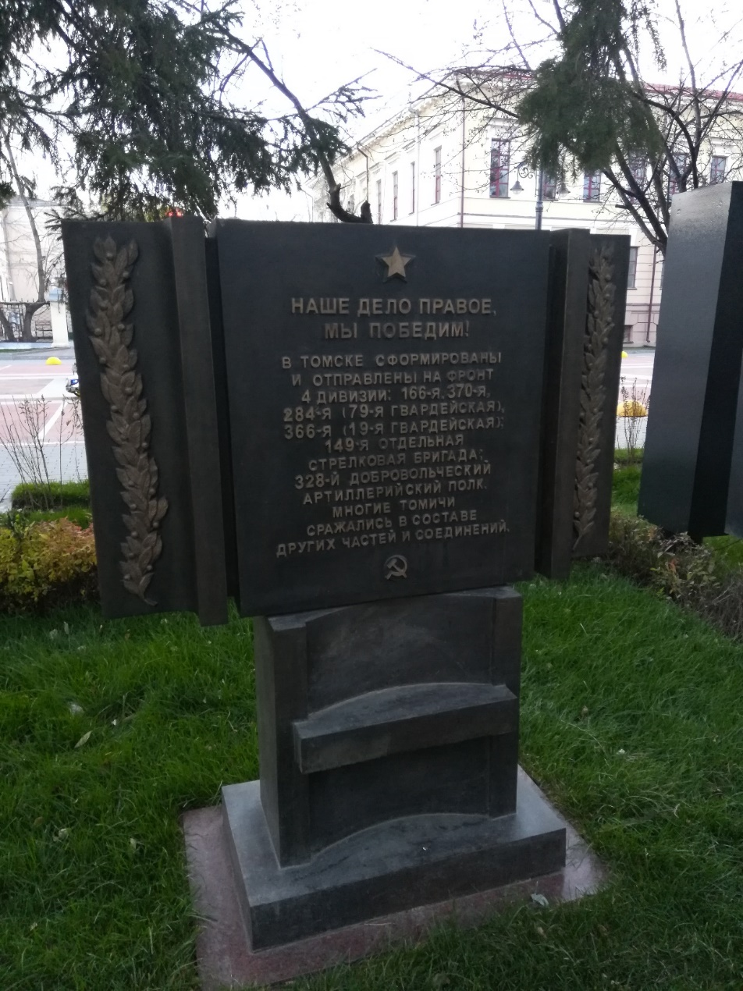
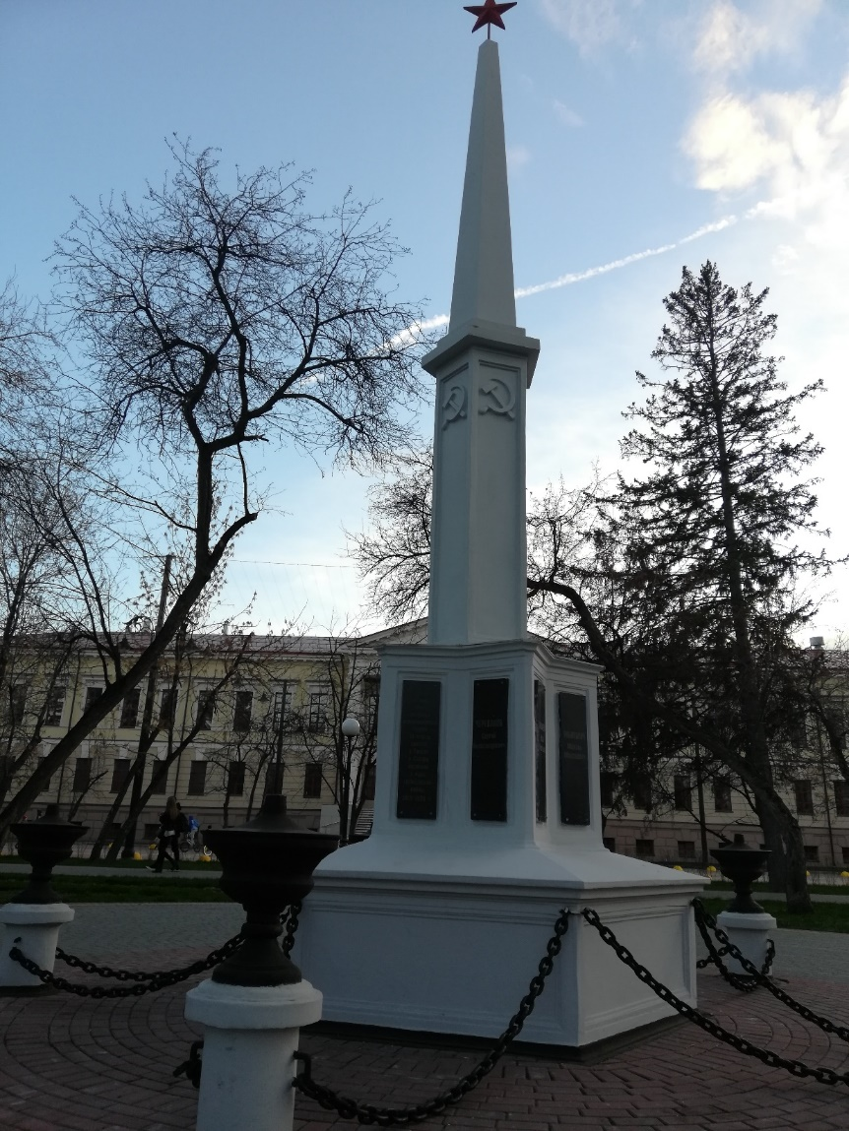
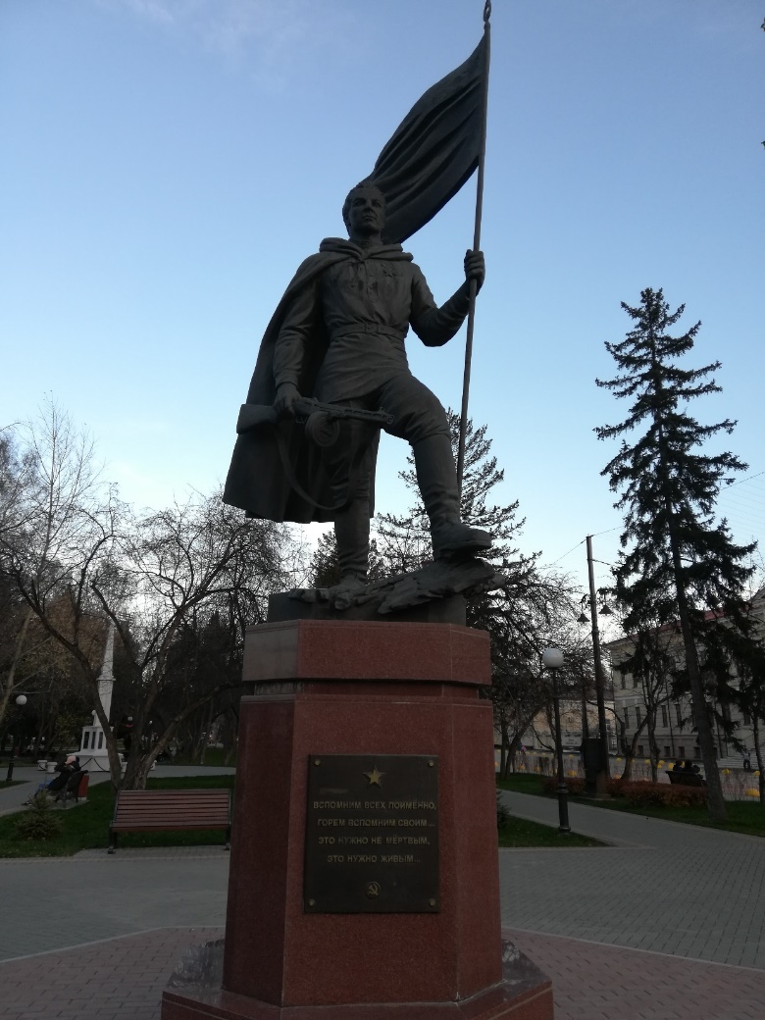
Посмотрите на картинки. Скажите как называется аллея на площади
Новособорной?

Slide 16
Аллея победы
в память о героических подвигах воинов в годы Великой Отечественной войны

Slide 17
Кому посвящен данный памятник?

Slide 18
Активным революционерам, борцам за власть советов в Томске и Сибири, погибшим в годы Гражданской войны.

Slide 19
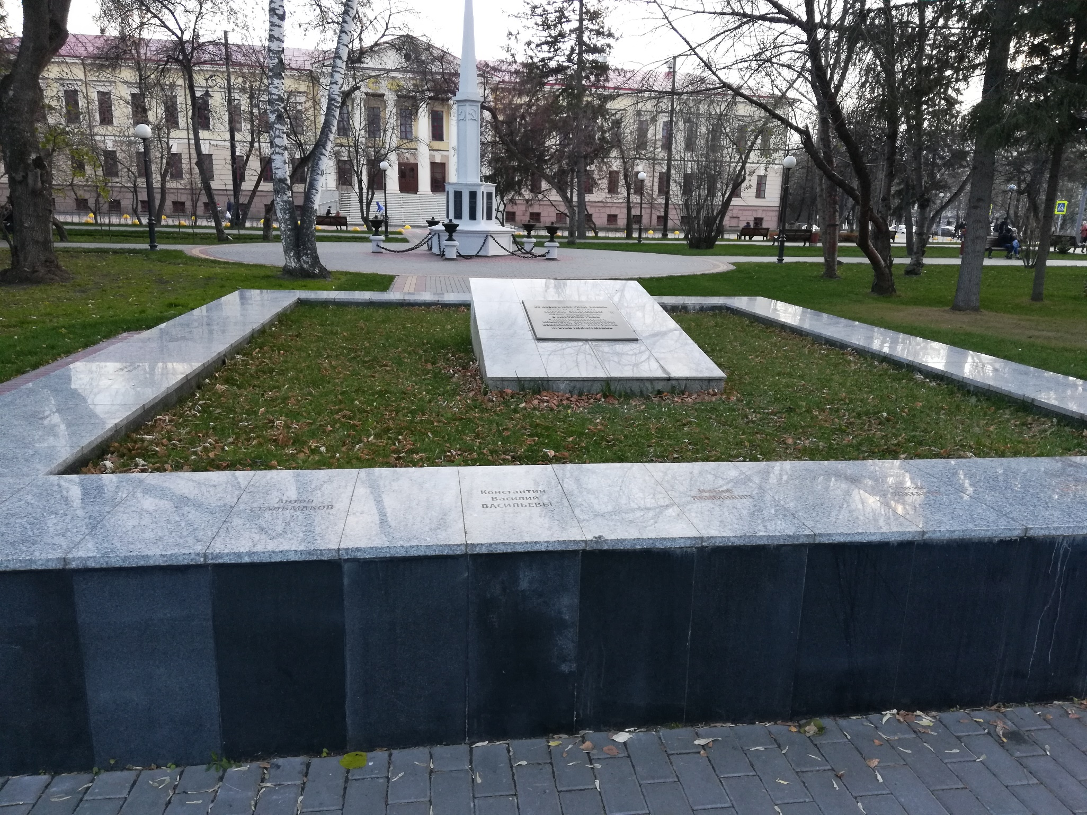
Скажите сколько организаторов подпольного комитета против колчаковцев было похоронено в данном месте?

Slide 20
15 человек

Slide 21
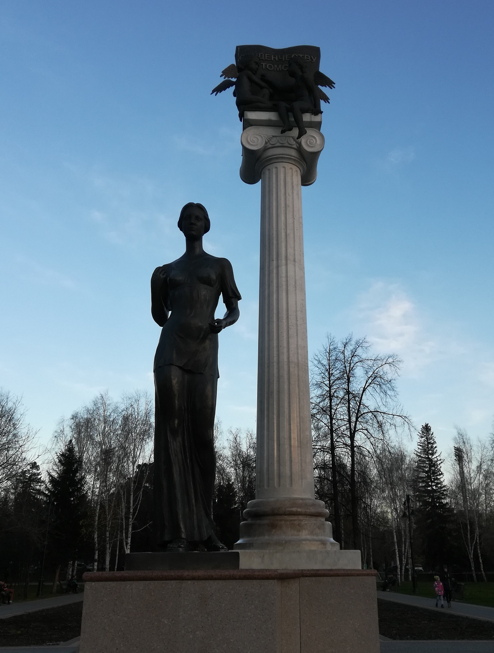
Как называется этот памятник?

Slide 22
Памятник студенчеству
(святой Татьяне)

Slide 23
Экскурсию подготовила команда 6 А класса МАОУ СОШ № 30 Руководитель Бесчасткина Наталья Сергеевна

Slide 24
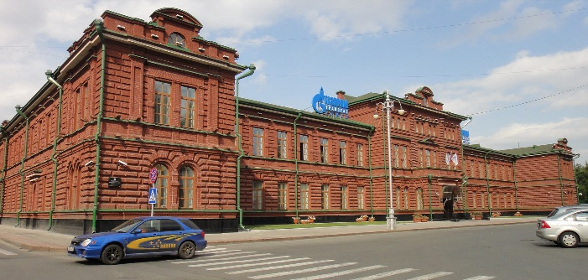
Ответьте на конкурсные вопросы
Новособорная площадь начала формироваться в 1830-е годы. Правда ли, что в 1830 году план застройки г.Томска был утверждён Императором Николаем I?
Какое здание первым построено на Новособорной площади?
С возведением какого храма площадь в 1878 году получила название Новособорная?
4. Для каких целей казна выделила деньги на строительство этого здания?
Что располагалось в этом здании с 1900 по 1917 годы?
5. В 1891 году на площади был открыт городской сад, устроенный по инициативе томского губернатора Г.А. Тобизена. Сад был разбит на месте бывших зимних лагерей Томского гарнизона
Кто является автором проекта зеленых насаждений городского сада?
6. В каком году на Новособорной площади был установлен фонтан, оснащённый подсветкой и музыкальным сопровождением?
7. Когда состоялось открытие Мемориального памятника «Слава воину - победителю»?
8. Какова длина конструкции признания в любви Томску - «I love Tomsk»? 10 м, 12 м, 14 м
9. Для каких целей предприниматель Евграф Кололёв выстроил здание, в котором в настоящее время раасполагается ТУСУР?
10. 4 августа 1929 года в северной части площади было открыто спортивное сооружение. Как оно называлось?

